Slide 1

Grupa Schiever
w mediach społecznościowych

Slide 2

bi1 Facebook
27 752 Obserwujących
2 446 Obserwujących
Auchan Racibórz Facebook
Auchan Zielona Góra Facebook
2 262 Obserwujących
881 Obserwujących
bi1 Instagram
bi1 TikTok
1 500 Obserwujących

Slide 3
Działania w Social Media
48 postów miesięcznie
Opracowanie i publikacja 48 postów miesięcznie na Facebooku, Instagramie i WhatsApp dla bi1 oraz na Facebooku dla Auchan Racibórz i Auchan Zielona Góra.
Krótkie formy wideo
Przygotowanie i publikacja krótkich form wideo tzw. rolek na Facebooku, Instagramie i TikToku.
Konkursy
Organizacja i przeprowadzanie konkursów żeby zaktywizować klientów.
Płatne działania reklamowe
Prowadzenie i optymalizacja płatnych kampanii reklamowych w ekosystemie Meta oraz TikTok.
Raportowanie wyników
Comisięczne raportowanie wyników działań w Social Media i kampani płatnych.

Slide 4





5 filarów komunikacyjnych
30%
30%
Cena i promocje
Komunikacja z klientami
10%
CSR i komunikacja wewn.
20%
Asortyment i nowości
10%
Animacje i sezonowość

Slide 5


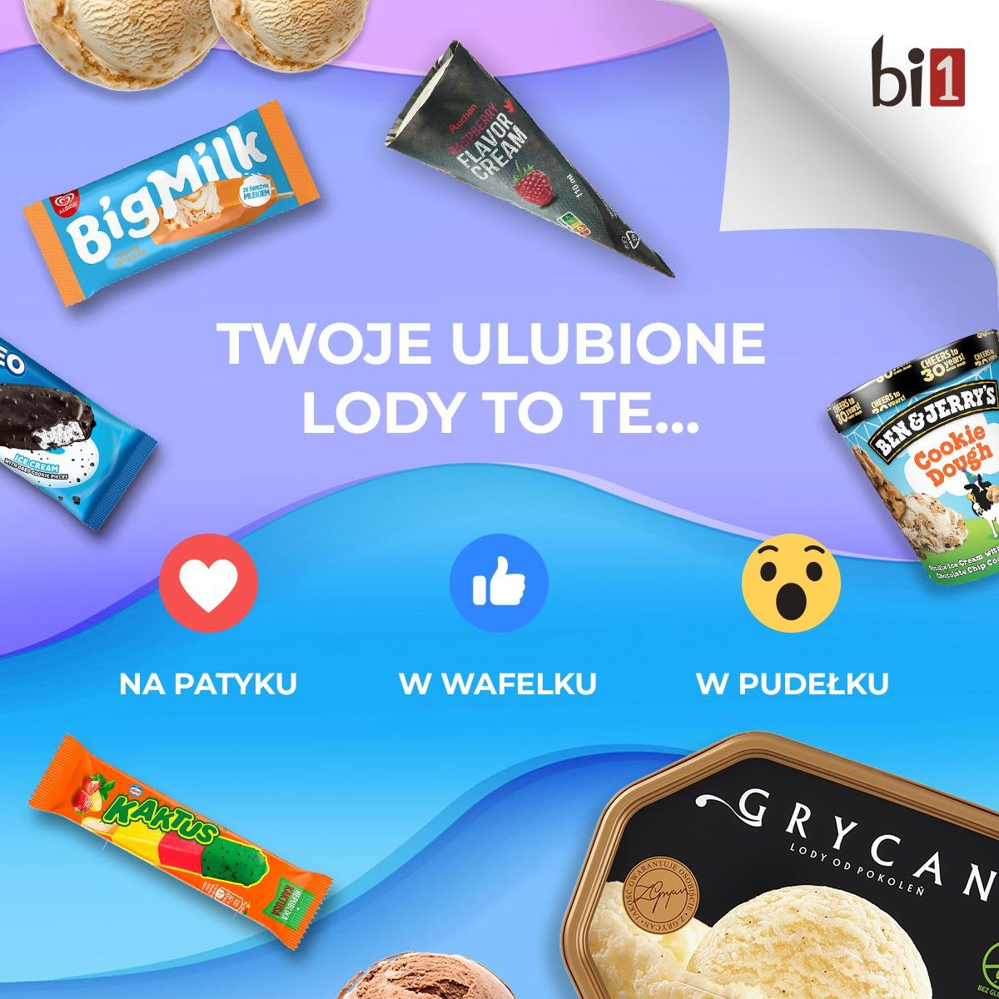









Tematyka publikowanych treści
Produkty i promocje
Przepisy
Interakcje
BIO
Karta Jedyna
Produkcja własna
Pytania do użytkowników
CSR i ekologia
Porady i ciekawostki
eSklep
Łamigłówki
Święta i okazje

Slide 6



Innowacje które ożywiają markę
RTM
Animacje AI
eBooki
WhatsApp
Wykorzystujemy bieżące wydarzenia i trendy, żeby tworzyć treści na czasie.
Dzięki AI tworzymy dynamiczne, przyciągające wzrok animacje, które wyróżniają się w natłoku statycznych treści i zapadają w pamięć na dłużej.
Projektujemy wartościowe publikacje cyfrowe, które przekazują wiedzę i budują pozytywne skojarzenia z marką.
Wykorzystujemy najpopularniejszy komunikator świata do budowania bezpośrednich relacji z klientami.

Slide 7
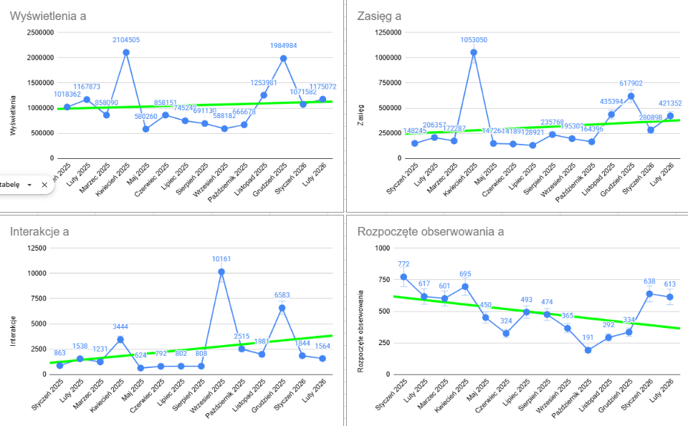
Wyniki dla bi1 na Facebooku
od stycznia 2025 do lutego 2026
Średnia liczba wyświetleń
1 054 478
Średnia zasięg
310 645
Średnia liczba interakcji
2482
Średnia przyrost obserwujących
490

Slide 8
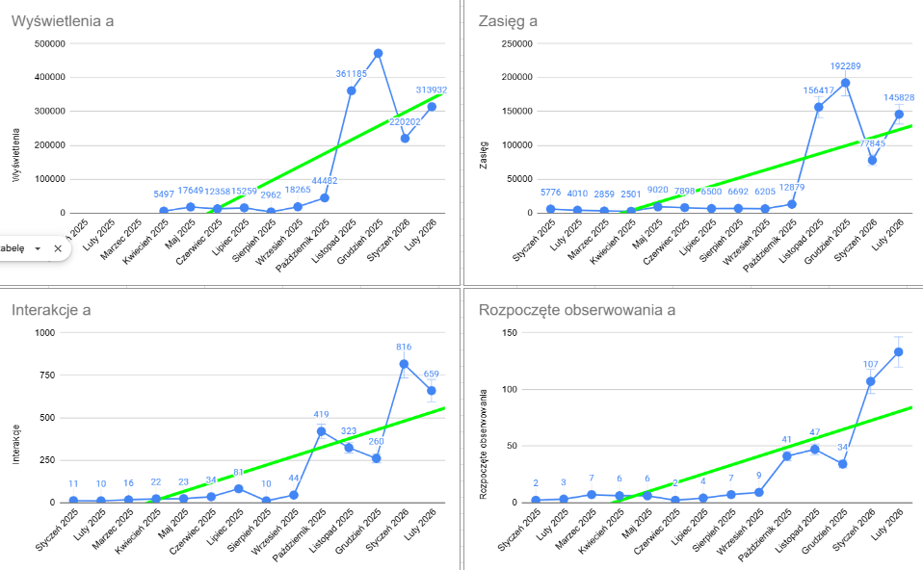
Wyniki dla bi1 na Instagramie
od stycznia 2025 do lutego 2026
Średnia liczba wyświetleń
134 880
Średnia zasięg
45 480
Średnia liczba interakcji
195
Średnia przyrost obserwujących
29

Slide 9
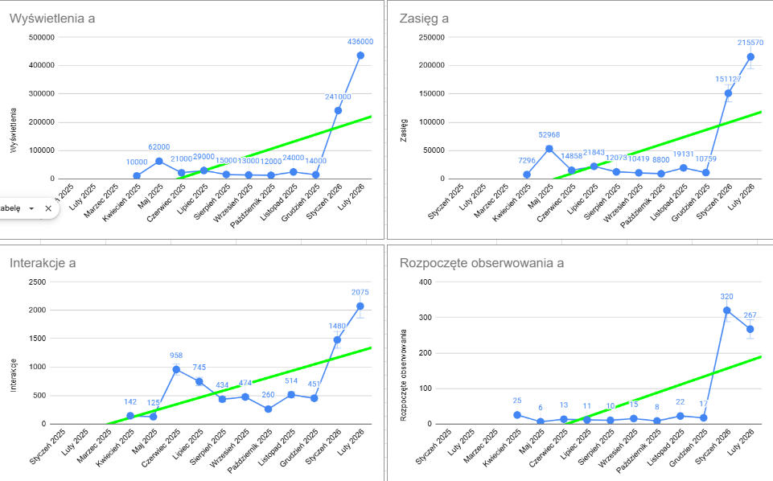
Wyniki dla bi1 na TikToku
od kwietnia 2025 do lutego 2026
Średnia liczba wyświetleń
79 727
Średnia zasięg
47 713
Średnia liczba interakcji
696
Średnia przyrost obserwujących
65

Slide 10
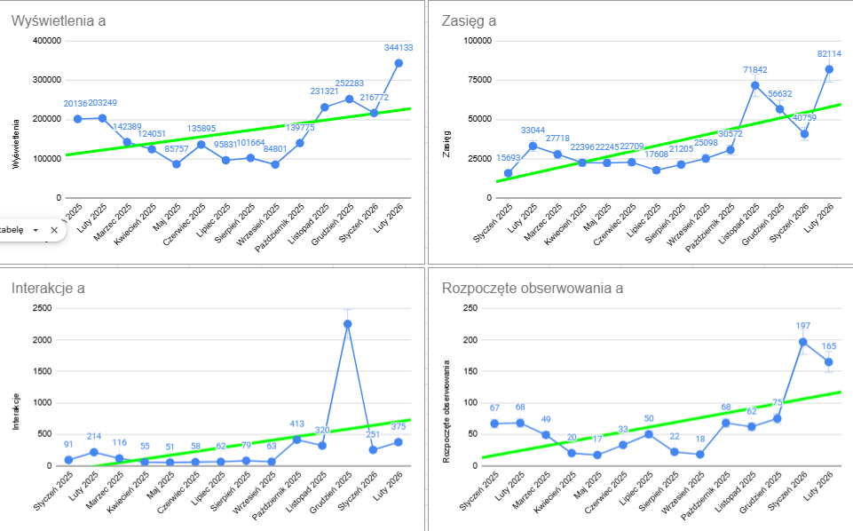
Wyniki dla Auchan Racibórz na Facebooku
od stycznia 2025 do lutego 2026
Średnia liczba wyświetleń
168 520
Średnia zasięg
34 974
Średnia liczba interakcji
315
Średnia przyrost obserwujących
65

Slide 11
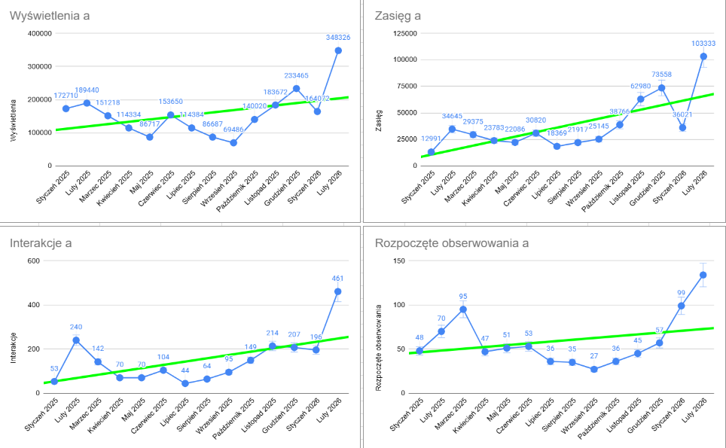
Wyniki dla Auchan Zielona Góra na Facebooku
od stycznia 2025 do lutego 2026
Średnia liczba wyświetleń
157 727
Średnia zasięg
38 128
Średnia liczba interakcji
151
Średnia przyrost obserwujących
60

Slide 12
Dziękujemy

